Slide 1
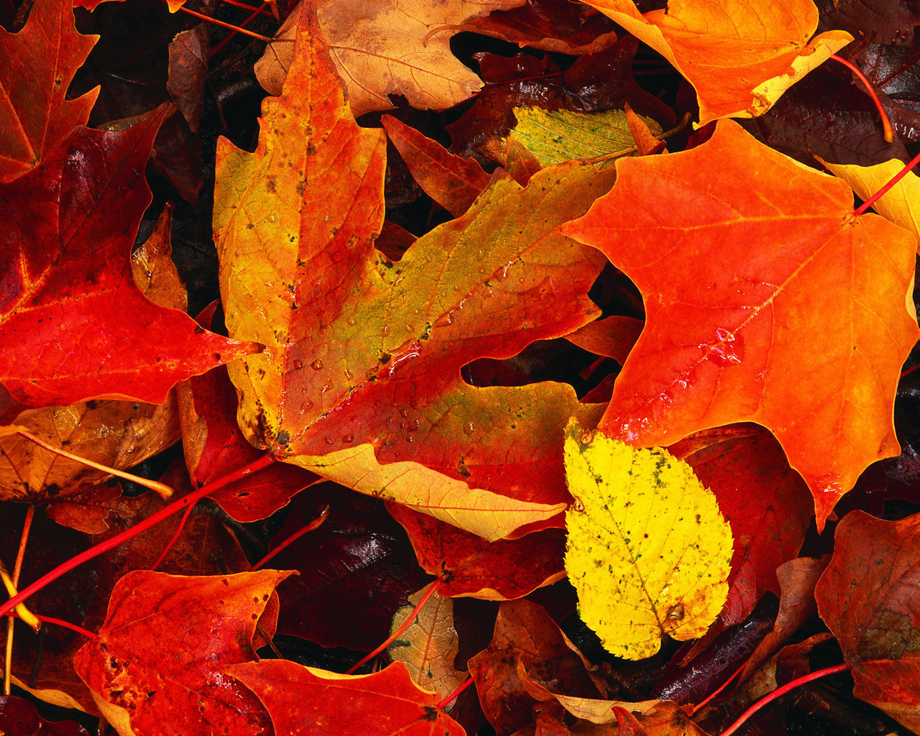
Ірдинська загальноосвітня школа І – ІІІ ступенів
«Опале листя користь чи шкода?»
Підготувли:
учень 5 класу
Бородієнко Назар,
11 класу Рукас Марина

Slide 2
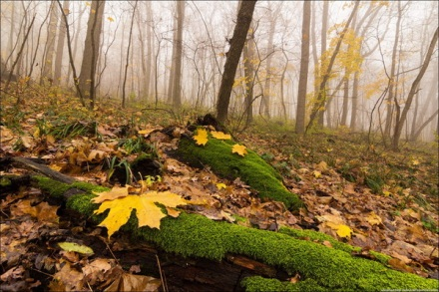
Осінь в багатьох асоціюється з пожовклим опалим листям і щороку постає питання:опале листя приносить природі користь чи шкоду? Саме на це питання ми сьогодні знайдем відповідь.

Slide 3
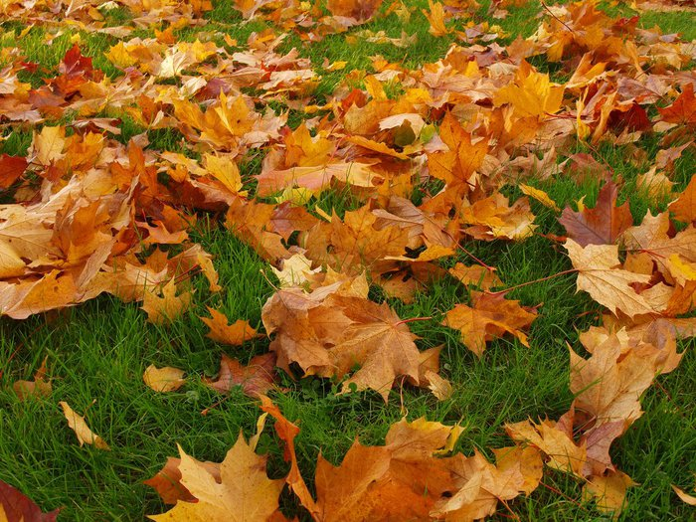
Листя восени опадає з дерев і перегниває.
Це має дуже важливе значеня для ґрунту. В ґрунті утворюється дуже корисна речовина - перегній або гумус, з якого рослини беруть важливі поживні речовини.

Slide 4
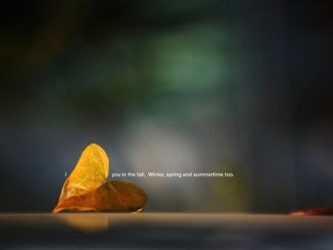
Гу́мус, перегній - органічна частина ґрунту, яка утворюється в результаті розкладу рослинних і тваринних решток і продуктів життєдіяльності організмів - гуміфікації.

Slide 5
Шари ґрунту — найтемніша частина зверху — гумусовий горизонт А, горизонт О (з самого верху)- дернина; під гумусовим горизонтом – перехідний.

Slide 6
Родючість ґрунту залежить від кількості гумусу в ґрунті. Чим більше гумусу, тим більше забезпечені рослини поживними речовинами, тим краще вони ростуть.

Slide 7
У лісі ніхто не готує грунт – природа робить її сама з щорічно отримуваного матеріалу – опалого листя.

Slide 8
Опале листя - користь для творчих людей, бо це дає надхнення, нові ідеї, враження. Також опале листя дуже люблять діти, закохані, молоді дівчата.

Slide 9
Дякую за увагу!

